Slide 1
ADO.Net

Slide 2
Nội dung
Tổng quan về ADO.Net
Connected model

Slide 3
Giới thiệu ADO.Net
Các công nghệ cũ
ODBC
OLEDB
ActiveX Data Object
ADO.Net
Dùng cho môi trường .Net
Là một phần của .Net Framework
Các lớp chứa trong System.Data.dll

Slide 4
Các loại CSDL quan tâm
XML / json
SQL Server
Ngoài ra còn có
Excel
Oracle
MySQL / MariaDB / Postgres
SQLite
Tại sao lại là các CSDL này?
Tại sao lại phải quan tâm thêm những cái này?

Slide 5
hot trends
MongoDB
Firebase

Slide 6
Để bắt đầu, cần tập trung
Microsoft.Data.SqlClient: SQL Server
Câu hỏi
Tại sao lại là SQL Server?

Slide 7


5 bước chính khi thao tác
Mở kết nối tới CSDL
Chuẩn bị câu truy vấn
Thực thi câu truy vấn
Xử lí kết quả trả về
Đóng kết nối tới CSDL

Slide 8
Thêm NuGet package
Microsoft.Data.SqlClient (chỉ dành cho .net 8)

Slide 9
1. Mở kết nối

Slide 10
Connection string cho các CSDL
Connectionstrings.com

Slide 11
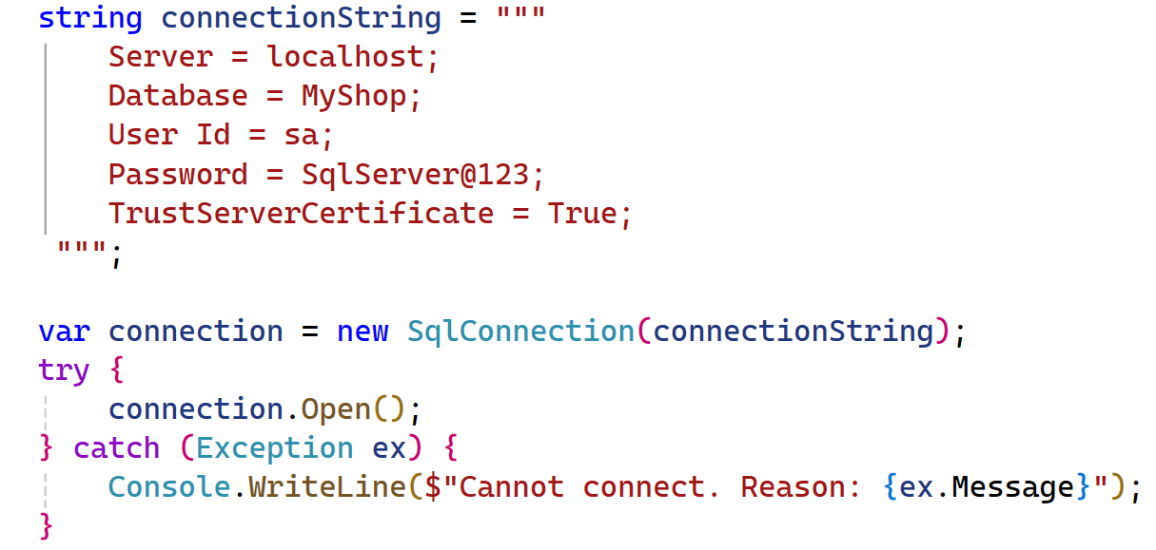
Tạo kết nối

Slide 12
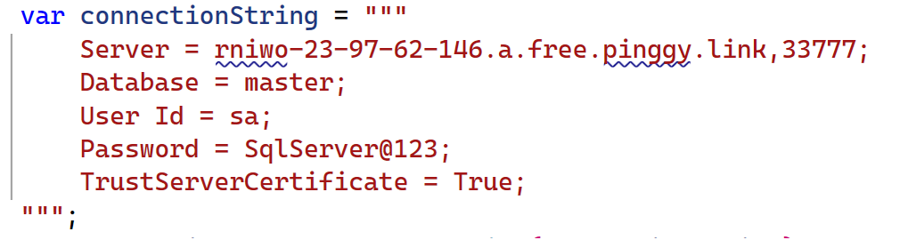
pinggy

Slide 13
Tạo chuỗi kết nối
Dùng windows authentication, localhost, bản express, kết nối tới CSDL có tên: QLNhanVien
var connectionString =
"Server=.\SQLEXPRESS;
Database=DemoDB;
Trusted_Connection=yes;
TrustServerCertificate=True
“

Slide 14
Tạo chuỗi kết nối – SQL Server
Localhost, kết nối có username và password, bản đầy đủ
connectionString =
"Server= .\SQLEXPRESS;
Database=QLNhanVien;
User ID = tester1; Password = 123;
TrustServerCertificate=True
”;

Slide 15
Mở kết nối
var connection = new SqlConnection(connectionString);
connection.Open();
Một số cách đặt tên biến khác
con
cnn

Slide 16
Đưa kết nối vào thread khác
Mở kết nối chiếm dụng main thread khiến UI không phản hồi
Giải pháp: đưa vào thread khác
connection = await Task.Run(() => {
var _connection = new SqlConnection(connectionString);
_connection.Open();
// Test khi chạy quá nhanh
System.Threading.Thread.Sleep(3000);
return _connection;
});

Slide 17
Lưu chuỗi kết nối ở đâu?
Biến môi trường ở Settings Debug

Slide 18
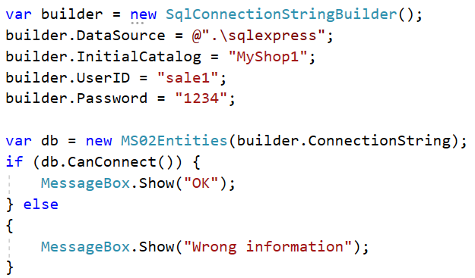
Sử dụng builder

Slide 19
2. Chuẩn bị câu truy vấn

Slide 20
Truy vấn bình thường
var sql = “select * from NhanVien”;
Một số cách đặt tên biến khác
query
queryString
sqlQuery

Slide 21
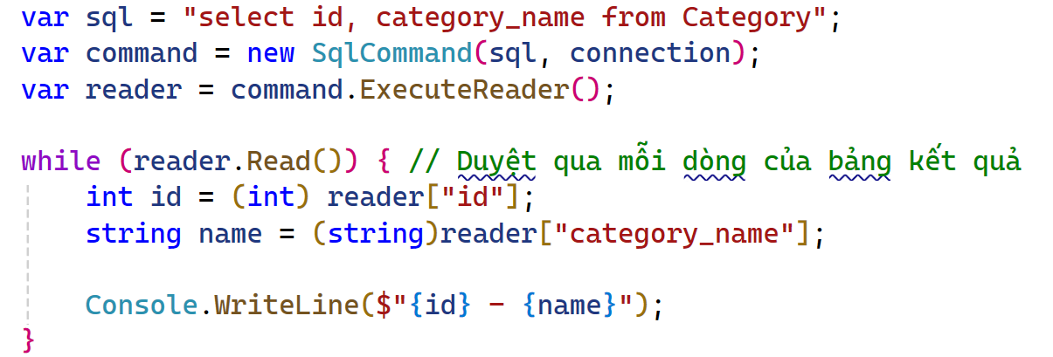
Truy vấn

Slide 22
Truy vấn phức tạp – Nối chuỗi
Ví dụ đăng nhập
var sql = “select * from NhanVien where Username=’“ + username + “‘”
Rất nguy hiểm, nên tránh việc cộng chuỗi với toán tử +
⇒ Tiềm ẩn lỗi sql injection giúp kẻ tấn công đăng nhập mà không cần biết username cũng như không cần biết mật khẩu!!! (username = “‘ or ‘1’=’1 “ )
select * from NhanVien where Username=’’ or ‘1’=’1’

Slide 23
Sử dụng parameter
sql = “select * from NhanVien where Username=@User“;
var command = new SqlCommand(sql, connection);
command.Parameters.Add(“@User”, OleDbType.NVarChar);
command.Parameters[“@User”].Value = username;
Viết tắt:
cmd.Parametes.Add(“@User”, OleDbType.NVarChar).Value = “”;

Slide 24
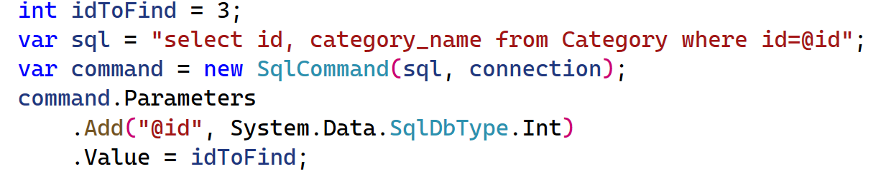
Ví dụ GetById

Slide 25
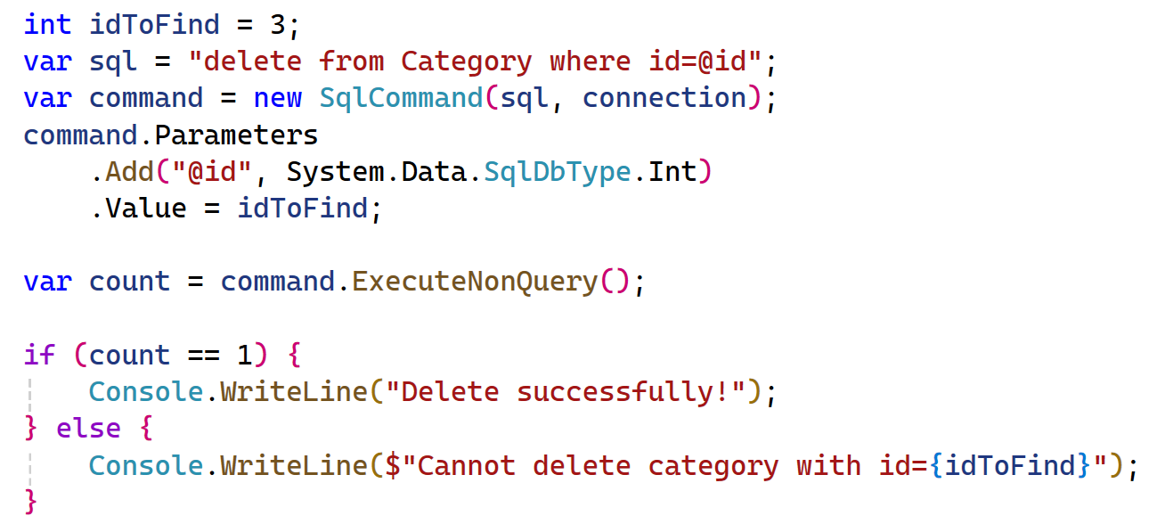
Ví dụ DeleteById

Slide 26
3. Thực thi câu truy vấn

Slide 27
Các kiểu lệnh cần thực thi
ExecuteReader: là câu truy vấn lấy dữ liệu gồm nhiều dòng nhiều cột.
ExecuteNonQuery: không có kết quả trả về, thường là Thêm, Xóa, Sửa
ExecuteScalar: lấy một giá trị đơn. Ví dụ số lớn nhất, trung bình, nhỏ nhất, ID vừa chèn…

Slide 28
Command & DataReader
var command = new SqlCommand(sql, connection);
var reader = command.ExecuteReader();
Kết quả trả về là bảng, vẫn đang giữ kết nối
Biến reader đang trỏ đến dòng thứ nhất của bảng
Phải đọc lần lượt từng dòng trong kết quả

Slide 29
4. Xử lí kết quả trả về

Slide 30
Đọc dữ liệu từ DataReader
while ( reader.Read() ) { ‘ Đọc từng dòng
var id = (int) reader[0];
var fullName = (string) reader[1];
}
Cách tốt hơn (Dễ bảo trì)
var id = (int) reader[“ID”];
var fullName = (string) reader[“Name”];

Slide 31
Cập nhật dữ liệu - Command
var sql = “update SinhVien set Name=@name where ID=@id”
var command = new SqlCommand(sql, connection)
int rows = command.ExecuteNonQuery();

Slide 32
5. Đóng kết nối

Slide 33
Đóng kết nối
Quá dễ: connection.Close();

Slide 34
Những việc làm thông dụng
GetAll
Với danh sách nhỏ thì lấy toàn bộ
Với danh sách lớn cần
- Phân trang (vd: 10 dòng mỗi trang, hiện trang 4)
- Sắp xếp (vd: giảm dần theo ngày tháng, tăng dần theo giá)
- Lọc (vd: tìm trong khoảng giá, CPU, Ram)
- Tìm kiếm (vd: tên / mô tả có chứa “3080”)
GetByID (Lấy thông tin 1 đối tượng dựa vào ID)
Insert - Thêm
DeleteByID - Xóa
UpdateByID - Sửa

Slide 35
Mini quiz 3
GetAll: Những bảng có đặc điểm nào thì sẽ lấy hết vào bộ nhớ?
Những bảng có đặc điểm nào không thích hợp lấy hết vào bộ nhớ?
Nếu không lấy hết thì phải lấy như thế nào?

Slide 36
Một số vấn đề khác

Slide 37
Lấy ID của đối tượng vừa chèn
string sql = "insert into Category(Name) values(@Name);
select ident_current('Category');";
var command = new SqlCommand(sql, _connection);
command.Parameters.Add("@Name", SqlDbType.NText)
.Value = newCategory.Name;
int id = Convert.ToInt32(command.ExecuteScalar());

Slide 38
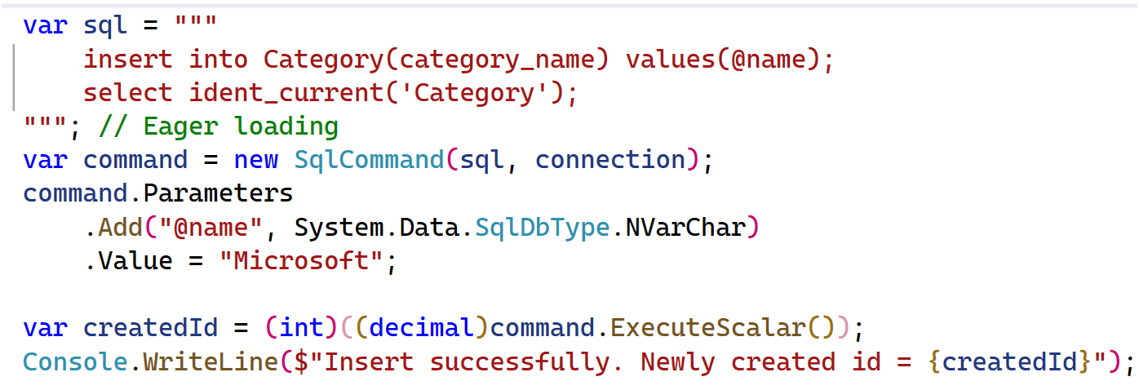
Chèn và lấy id

Slide 39
Làm việc với stored procedure
var sql = “StoredName”;
var command = new SqlCommand(sql, connection);
command.CommandType = CommandType.StoredProcedure;
var RetVal = command.Parameters.Add ("RetVal", SqlDbType.Int);
RetVal.Direction = ParameterDirection.ReturnValue;
command.Parameters.Add("@id", SqlDbType.VarChar, 11)
.Direction = ParameterDirection.Input;
var NumTitles = command.Parameters.Add("@titlesout", SqlDbType.VarChar, 11);
NumTitles.Direction = ParameterDirection.Output;

Slide 40
Phân trang – Các yếu tố
Tổng số lượng trang có thể có?
Tổng số dòng kết quả trả về? - TotalItems
Số lượng kết quả mỗi trang? – RowsPerPage
TotalPages = TotalItems / RowsPerPage + 0 / 1
Mất một lần truy vấn
Trang hiện tại là trang nào? Trang kế?
Trước SQL Server 2012 sử dụng hàm Row_Number()

Slide 41
Phân trang từ SQL Server 2012
Bỏ qua 10 kết quả đầu tiên, lấy toàn bộ còn lại
Select * from NhanVien order by ID offset 10 rows
(Bắt buộc phải có order by)
Bỏ qua 10 kết quả đầu tiên, lấy 7 kết quả kế
Select * from NhanVien order by ID offset 10 rows
fetch next 7 rows only

Slide 42
Trả ra tổng item
select ID, Name, count(*) over() as TotalItems
1 - Laptop - 3
2- Mouse - 3
3 - Keyboard - 3

Slide 43
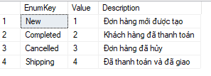
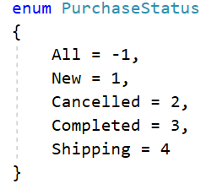
Vấn đề trạng thái đơn hàng
Các trạng thái có thể có:
Mới tạo, Đã hủy, Đã hoàn thành, Đang giao
New, Cancelled, Completed, Shipping
Tạo ra enum ánh xạ 1-1

Slide 44
Ảnh lưu ở đâu

Slide 45
Phạm vi môn học
Dành một thư mục chứa ảnh tập trung
Khi nộp bài nhớ nộp kèm

Slide 46
Thực tế
Cần setup file server - nginx

Slide 47
Postgres

Slide 48
Tạo ra container và chạy
$ docker create --name db -e POSTGRES_PASSWORD=1234 -p 5432:5432 postgres
$ docker start db

Slide 49
Lấy id vừa tạo ra
SELECT currval(pg_get_serial_sequence('Category','id'));

Slide 50
Paging
select * from category offset 1 limit 3;
Get the total rows of the query
SELECT *, count(*) OVER() AS Total
FROM category OFFSET 1 LIMIT 3;

